Slide 1
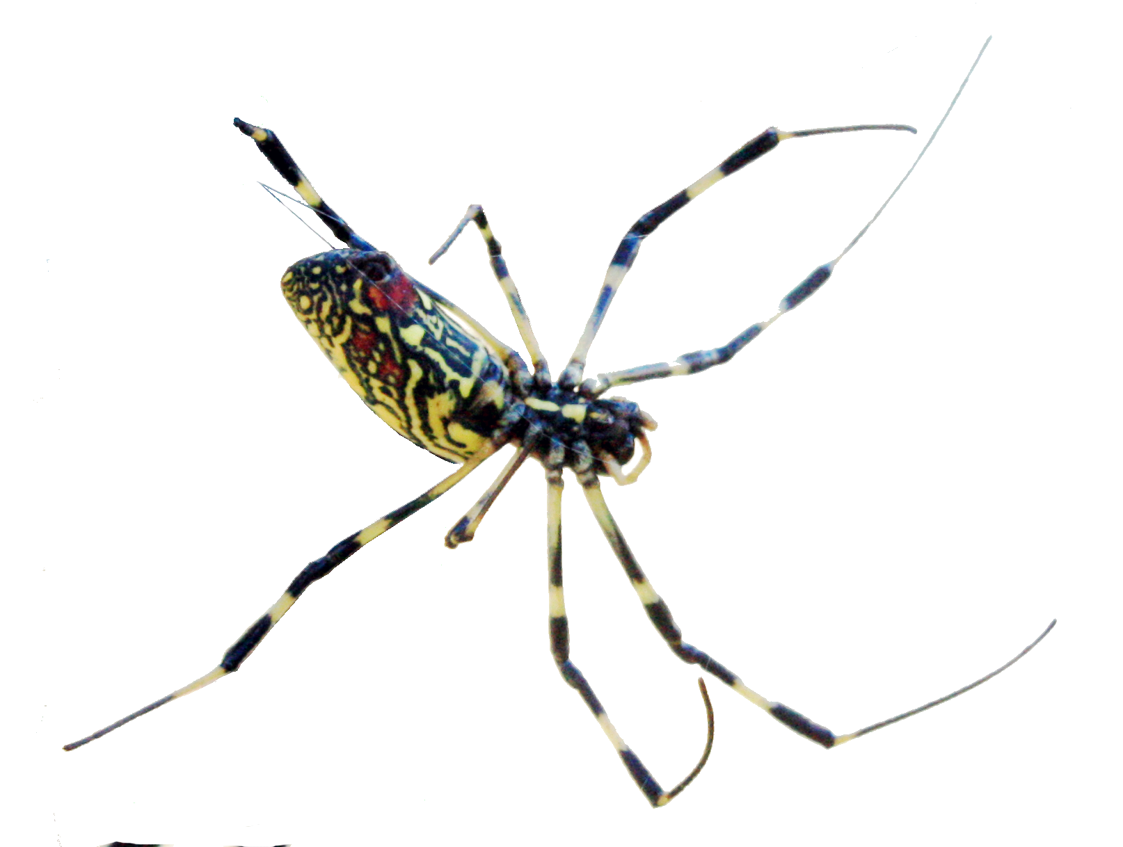



Bases de datos –en línea- para la investigación y la conservación de la biodiversidad
Máster en Espacios Naturales Protegidos 2013
19 octubre 2013. Madrid.
Francisco Pando
Unidad de Coordinación
GBIF-España

Slide 2
Sumario
Niveles de la biodiversidad
Información sobre especies (de qué estamos hablando, relevancia)
El acceso a los datos de sobre biodiversidad es complicado
  Múltiples implicaciones
  La dispersión de la información sobre biodiversidad
  Taxonomía, nomenclatura y heterogeneidad
  Énfasis en la publicación de resultados
Recursos en línea
GBIF
  Propósito,
  Historia
  Implementación
Consideraciones para después

Slide 3
Niveles de la biodiversidad y donde nos centramos
Variabilidad genética: se refiere a la variación en el material genético de una población o especie y que puede ser transmitida a la descendencia.
Diversidad de especies: que se refiere al número de especies que se encuentra en un área concreta. El conjunto de los individuos de una especie en un área concreta constituyen una población.
Diversidad de las comunidades biológicas: que se refiere a la de las asociaciones de las especies biológicas dentro de un área.
Diversidad regional o del paisaje: Se refiere a la variedad de ecosistemas y comunidades que se encuentran en un paisaje.
Según Noss & Cooperrider (1994), Decker et al. (1991) and Riley & Mohr (1994)

Slide 4
Información sobre los organismo: cuando, donde y que
De toda la variedad de datos o elementos de información asociada a los ejemplares y las especies, hay tres que --por el papel que juegan para establecer o comprobar hipótesis sobre las realidades biológicas (tendencias, distribuciones, predicciones, etc.)– son relevantes:
  cuando se encontró el ejemplar (o se hizo la observación)
  donde estaba y
  que era (la especie a la se asigna).

Slide 5
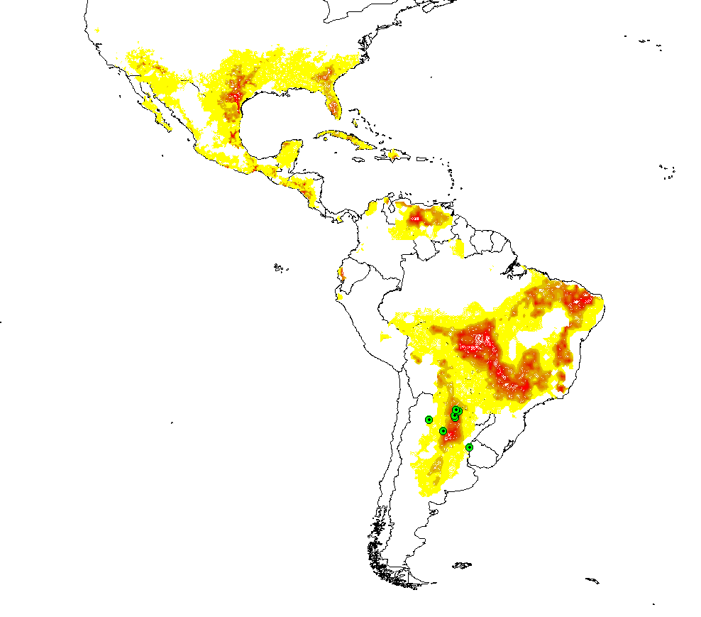
Por que es relevante
Ejemplo: Cactoblastis catorum
Climate surface obtained by
Floramap (12 layers)
  De: Jorge Soberón, CONABIO, IUBS General Assembly and Symposium 2004

Slide 6
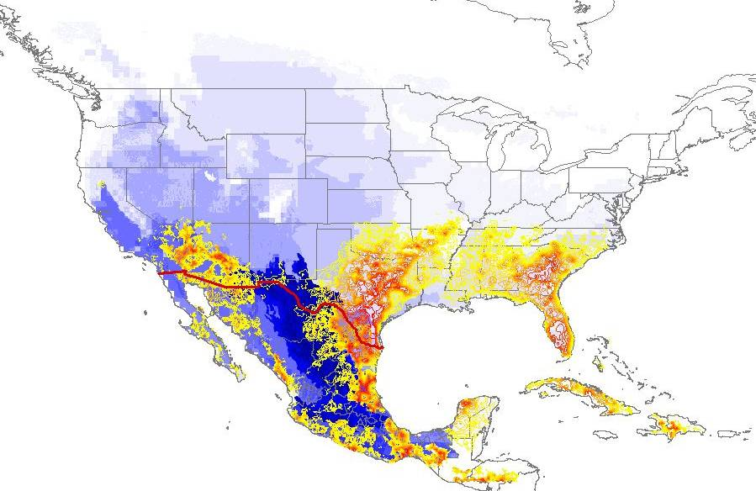
Por que es relevante
Ejemplo: Cactoblastis catorum (2)
Vulnerable areas to Cactoblastis (right climate and right food)
Red isolines: High similarity to climate in the original Cactoblastis cactorum sites.
Blue regions:
Richness of species of Platyopuntia.
De: Jorge Soberón, CONABIO, IUBS General Assembly and Symposium 2004

Slide 7
Espacio geográfico
Espacio ecológico
Técnicas de
modelización
de nicho ecológico
Modelización del nicho ecológico
Modelo de nicho ecológico
(n dimensiones)
Puntos de presencia de una especie en su área nativa
precipitacion
temperatura
Retroproyeciones en el espacio geográfico
Predicción en su área nativa
Predicción en otras áreas (invasiones)

Slide 8
El acceso a la información sobre la biodiversidad es complejo
La Biodiversidad tiene:
implicaciones múltiples, más allá de la ciencia
dispersión de la información
complejidad intrínseca
que solo se publican los resultados

Slide 9
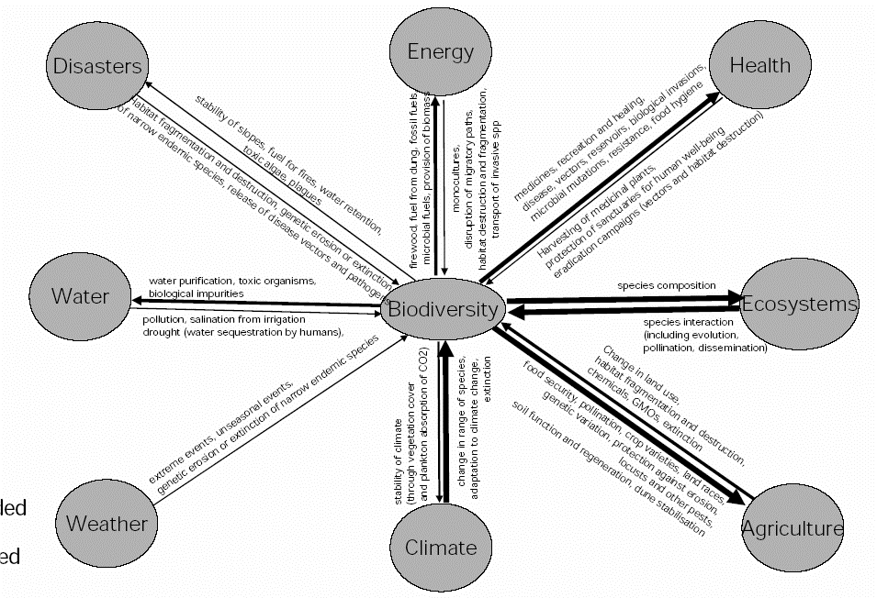
Biodiversity linkages. Developed by Martin Sharman, EC
(implicaciones múltiples, más allá de la ciencia)

Slide 10
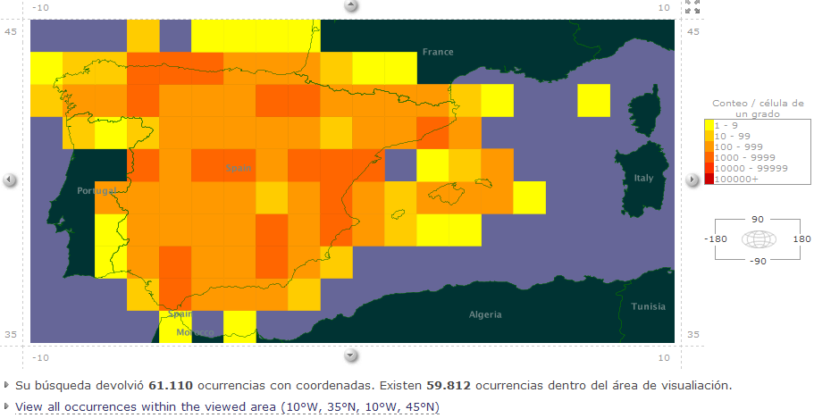
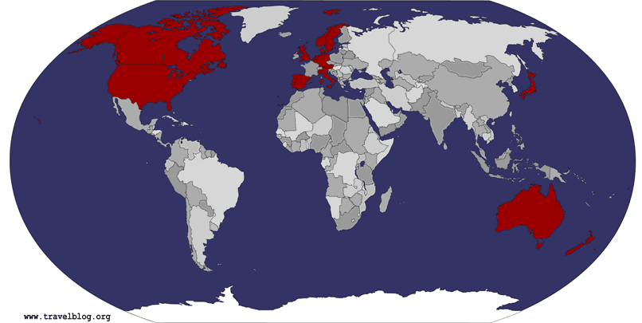
Dispersión de la información
Un ejemplo: hongos de la Península Ibérica
http://data.gbif.org
46 bases de datos
16 países
60.000 registros con coordenadas

Slide 11
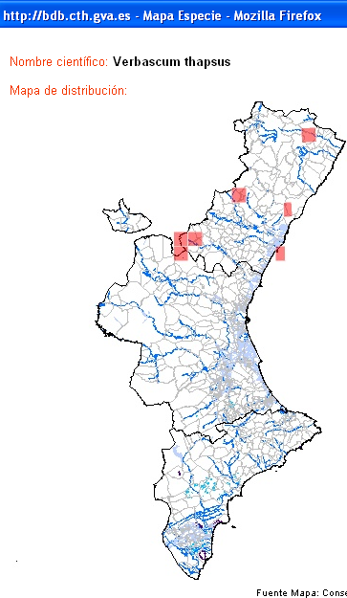
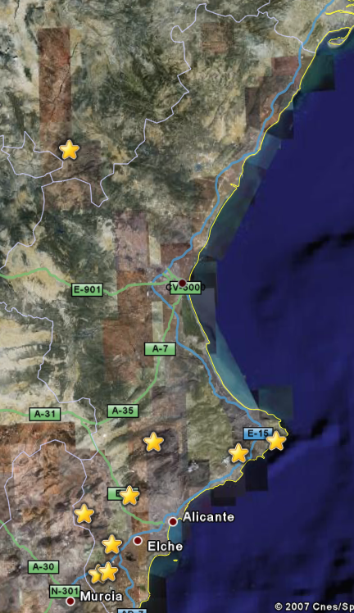
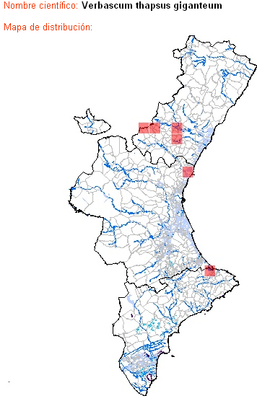
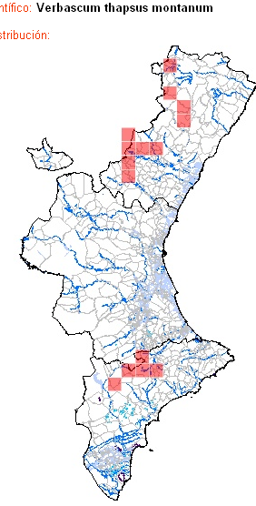
Dispersión de la información Complementariedad de las fuentes
Comparativa Anthos- BDVC-GBIF
viernes, 16 de febrero de 2007
11:49
Verbascum thapsus
BDBCV
GBIF
Verbascum thapsus

Slide 12
Complejidad intrínseca
Los usuarios de la información sobre biodiversidad se encuentran con el escollo de que la misma especie se puede citar con distintos nombres, o que un mismo nombre puede hacer referencia a especies (o conceptos de especie) diferentes

Slide 13
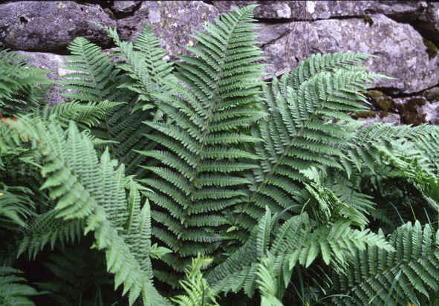
Ejemplo: el helecho macho
Fl. iberica
Dryopteris filix-mas
Dryopteris affinis
ssp. affinis
ssp. borreri
ssp. stilluppensis
Dryopteris oreades
Dryopteris submontana
Dryopteris pallida
ssp. pallida
spp. balearica
Dryopteris carthusana
Dryopteris expansa
Dryopteris dilatata
Fl. Països Catalans
Dryopteris austriaca
ssp. assimilis
ssp. dilatata
ssp. spinulosa
Dryopteris filix-mas
ssp. borreri
ssp. filix-mas
ssp. oreades
Dryopteris villarii
ssp. submontana
ssp. balearica

Slide 14
Ejemplo: nombres y conceptos
Fl. iberica
Fl. Paisos Catalans
D. filix-mas
D. filix-mas
D. affinis
ssp. borreri
ssp. borreri
ssp. stilluppensis
spp. filix-mas
ssp. affinis
ssp. oreades
D. oreades

Slide 15
inconsistencia de la información ¿Como de grande es el problema?
Koperski & al. 2000. Referenzliste der Moose Deutschlands: 45% de los táxones son inestables
Clasificaciones vigentes alternativas:
  Fl. iberica,
  Fl. Països Catalans
  Fl. Andalucía Occidental
  Fl. Europaea
  Med. Check List

Slide 16
Como hemos vivido hasta ahora
Los sistemas de información taxonómica (floras, faunas, monografías) se construyen bajo el control de un único taxónomo o equipo de taxónomos -> consistencia
La información disponible (múltiples fuentes) es interpretada por taxónomos especialistas. “taxonomía para los taxónomos”

Slide 17
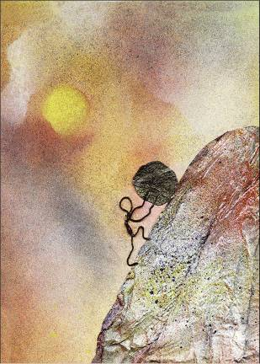
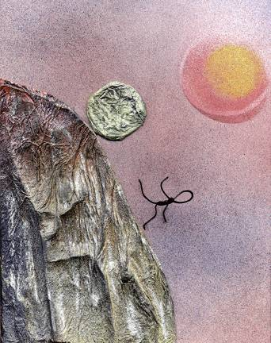
solo se publican los resultados
© The Art of Steven Nelson
HEYWOOD, V.H. (1974). Systematics-the stone of Sysyphus. Biol. J. Linn. Soc. 6(2): 169-178.
Notes:
17
Taxonomos estan condenados a

Slide 18
Demanda (1)
"los países no pueden tomar decisiones respecto a los grandes problemas ambientales que nos afectan, tanto los relacionados con el clima como con el capital natural propio sin el apoyo esencial del mejor conocimiento científico a su alcance"
Ana Luisa Guzmán,
Secretaria Ejecutiva, CONABIO, México
One of the stated priorities of the Obama Administration is to promote transparency and openness in governance, including in the dissemination and use of scientific data and information, and the use of factual scientific information in the formation of government policy and official decisions…

Slide 19
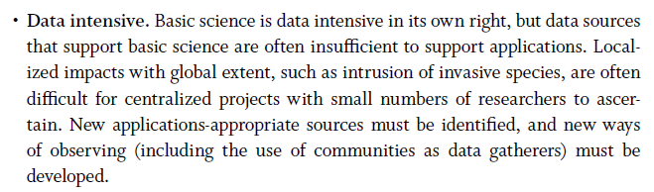
Demanda (2)
Hey,T., Tansley,S., & Tolle,K. (Eds.) 2009. The fourth Paradigm. Data-Intensive Scientific Discovery. Microsoft Research. Redmon. E.E.U.U.

Slide 20
¿Que recursos hay en línea?
Para no repetir el trabajo
Para tener buena base en nuestras decisiones
    http://www.gbif.es/MasDatos.php

Slide 21
Iniciativa GBIF
Global Biodiversity Information Facility | Infraestructura Mundial de Información en Biodiversidad
Es una iniciativa internacional, a 10 años vista, para hacer accesible por Internet toda la información disponible sobre los organismos vivos conocidos a nivel mundial (se ha hablado de GBIF como el “proyecto genoma humano” de la biodiversidad)
A instancias de la OCDE (1996, MegaScience Forum)
Los miembros ordinarios de GBIF son estados
Los estados miembros se comprometen a establecer un nodo nacional de GBIF que –entre otras cosas-- será portal de esta información, además contribuyen económicamente a la iniciativa

Slide 22
Cronología de GBIF
Junio de 1999: el Consejo de Ministros de la OCDE acuerda crear GBIF.
Marzo del 2001: GBIF nace oficialmente.
2002: La Secretaría Mundial del GBIF se instala en Copenhague.
2003: Primer plan de trabajo anual de GBIF y primeras convocatorias de proyectos y contratos.
2006: Segunda fase de GBIF: del prototipo al sistema operacional
2010/2013: Tercera fase: hacia un modelo indefinido en el tiempo y descentralizado.

Slide 23
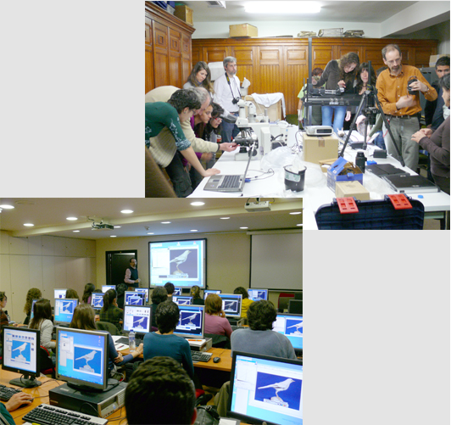
Iniciativa GBIF
Programas temáticos
Contenido
  Informatización de las colecciones de Historia Natural
  Catálogo electrónico de nombres científicos
  “Species bank”: bases de datos con información sobre especies (descripciones, claves, imágenes, …)
  Biblioteca Virtual de la Biodiversidad
Informática
  Tecnología e interoperabilidad de bases de datos
Participación
  Nodos nacionales
  Centros y proyectos con información sobre
  biodiversidad
  Convenios Internacionales
  Formación

Slide 24
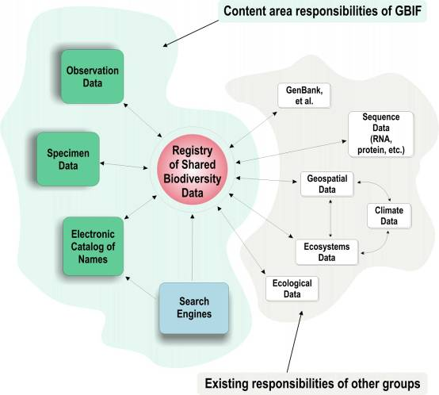
Iniciativa GBIF
Contenidos y relaciones
El catálogo electrónico de nombres de organismos conocidos para la ciencia posibilita el enlace entre muchos tipos de bases de datos biológicas y no biológicas

Slide 25
Los principios de GBIF
Las entidades participantes retienen el control sobre sus datos y se reconocen sus derechos de propiedad intelectual.
Colaborar con iniciativas ya establecidas en objetivos comunes y evitar la duplicidad de esfuerzos.
Construirse sobre en una arquitectura informática global, no centralizada y basada en estándares abiertos.

Slide 26
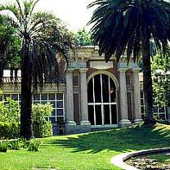


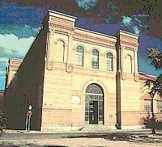

GBIF en España
Implementación
Resolución
del MCYT
Real Jardín Botánico
Consejo Superior de
Investigaciones Científicas
Museo Nacional de Ciencias Naturales
Nodo Nacional de GBIF
Unidad de Coordinación

Slide 27
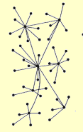
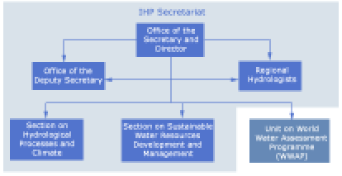

GBIF en España
implementación
  Estructura en red (U. coordinación + centros y proyectos)
  Unidad de Coordinación dentro de un centro
  Sin presupuesto para financiar proyectos
ANEP
Notes:
C vs net -> 1) sociologicalñ resons, 2) technical resons 3) (country situation) situation
Independ or not- 1) budget and efficiency considerations 2) misintry of enviroment – MCYT relationships 3) speed of implementation (this arised another point of conflict (which centre would be the GBIF.ES host
Funding ->size, management of resoucres (ANEP) however co-ordination

Slide 28
GBIF en España
Unidad de Coordinación
Misión: apoyar a las colecciones, centros y proyectos relevantes sobre biodiversidad para que participen en GBIF
Esta misión se plasma en las siguientes tareas:
Proporcionar soporte técnico (información, formación, estándares, software y asesoramiento)
Asegurar la coherencia entre las iniciativas nacionales y la arquitectura informática de GBIF, para garantizar la interoperabilidad
Investigar como maximizar el valor de los datos, al desarrollar herramientas de análisis, validación y visualización de los mismos
Recopilar y difundir información relevante para las colecciones y para el conocimiento y gestión de la información sobre biodiversidad

Slide 29
GBIF en España
Actividades
Digitalización (s.l.) de datos
Publicación de datos de biodiversidad en Internet
Base de datos de centros y proyectos (http://www.gbif.es/InformeColecciones.php)
Apoyo y seguimiento a proyectos y centros participantes
Software de informatización y gestión de colecciones y proyectos y otras herramientas informáticas
Portal de comunicación
Portal de datos y servicio de alojamiento de datos
Talleres de bioinformática
Difusión y fomento de la participación
Participación a nivel internacional (con TDWG, con el Secretariado de GBIF, con otros Nodos)

Slide 30
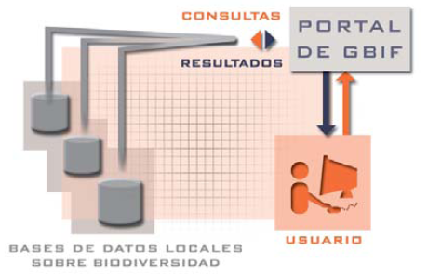
GBIF en España
GBIF.ES = UC +CAR
El sistema de información del nodo español del GBIF está formado por una Unidad de Coordinación y por una federación de bases de datos integrada por los Centros Participantes
Acceso unificado
Información distribuída
Los proveedores de datos retienen el control sobre los mismos

Slide 31
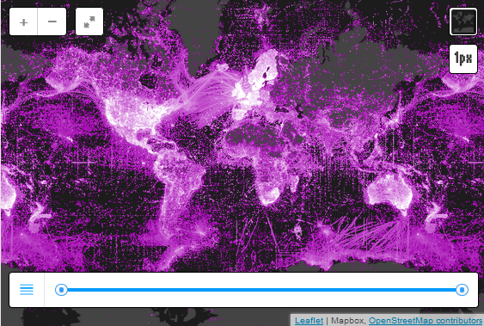
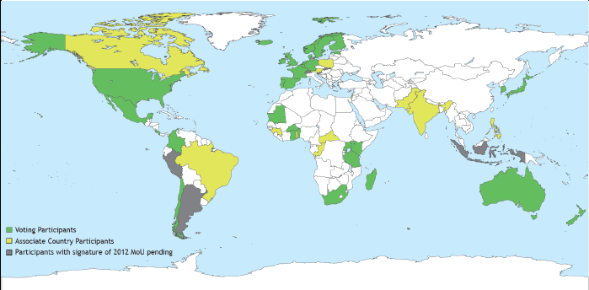
GBIF como todo: http://www.gbif.org
11.713 bases de datos
417.165.184 registros
53 países, 37 organizaciones
Notes:
31

Slide 32
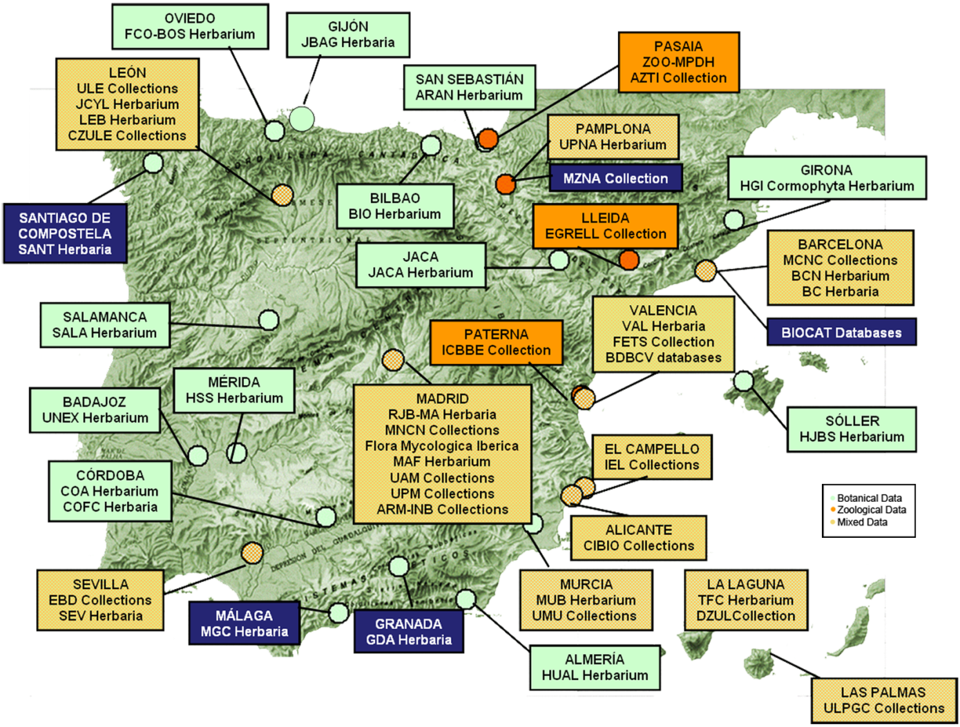
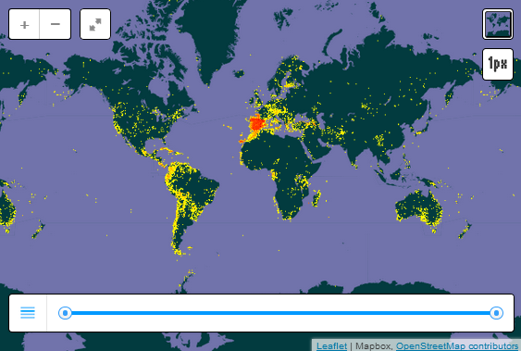
GBIF en cifras: participación y resultados. España.
66 entros
159 bases de datos
8.729.391 registros
http://www.gbif.es
http://www.gbif.es/datos
http://www.gbif.es/Participacion_gbif.php

Slide 33
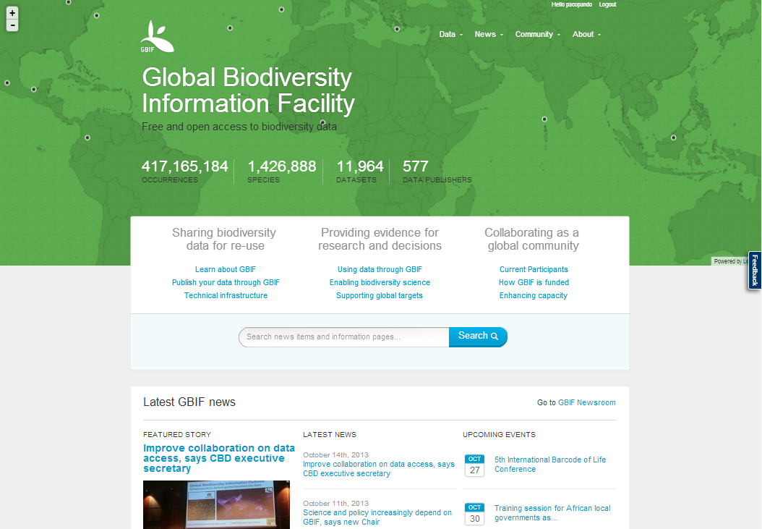
Acceso unificado, datos distribuidos
Portal: http://www.gbif.org

Slide 34
Consideraciones para después
Los datos en línea como herramienta de trabajo suponen:
  Eficiencia y consistencia
  Es una vía de dos direcciones: se puede utilizar, pero también se puede contribuir
  Necesidad de hacer referencia explícita a la información utilizada: dar crédito las fuentes; hacer más robusto nuestro trabajo

Slide 35
Y ahora a remangarse
http://www.gbif.es/MasDatos.php
Repaso a los recursos más relevantes para conocerlos y también para ilustrar aspectos a tener en cuenta a la hora de usarlos.

